Slide 1
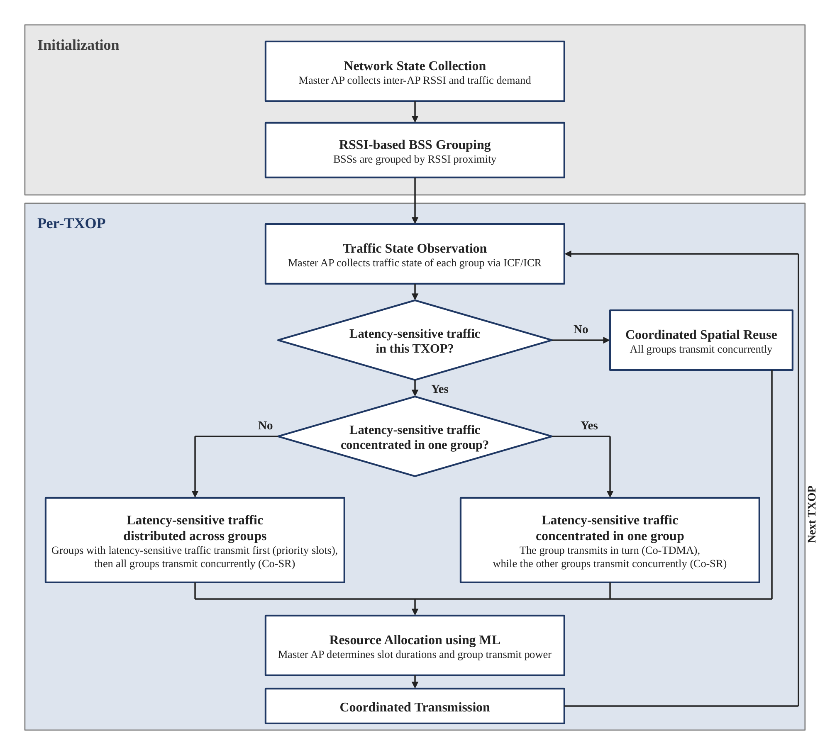
00
제안 모델 (TAG-ST) 상세
❖ MobiSec 2026: RSSI and Traffic-Aware Grouping with Spatial-Temporal Coordination
문제 정의
  다수 BSS가 겹치는 밀집 환경에서 저지연(latency-sensitive) 트래픽이 일반 트래픽과 채널을 경쟁
  기존 Co-SR / Co-TDMA는 협력 방식을 하나로 고정하고, 어떤 AP끼리 협력할지(그룹)를 정하지 않음
구성 요소
  Master AP: 그룹화·협력 방식·슬롯·전력을 결정하는 조정 AP (sharing AP 역할)
  AP(BSS): 자기 STA를 서비스, Master AP의 트리거에 따라 전송
  STA: 트래픽 종류(저지연 / 일반)를 가진 수신 단말. 저지연 STA의 위치가 전송 방식 결정의 근거
동작 구조 (2단계)
  ① 초기화: Master AP가 AP 간 RSSI로 가까운 BSS(AP + 소속 STA)끼리 그룹화 (배치 동안 고정)
  ② TXOP마다: 저지연 STA가 어느 그룹에 있는지 관측 → 협력 방식 결정 → ML로 슬롯·전력 결정 → 협력 전송
하향링크만 고려, 저지연 트래픽 하나만 특성으로 사용
TAG-ST 동작 흐름

Slide 2
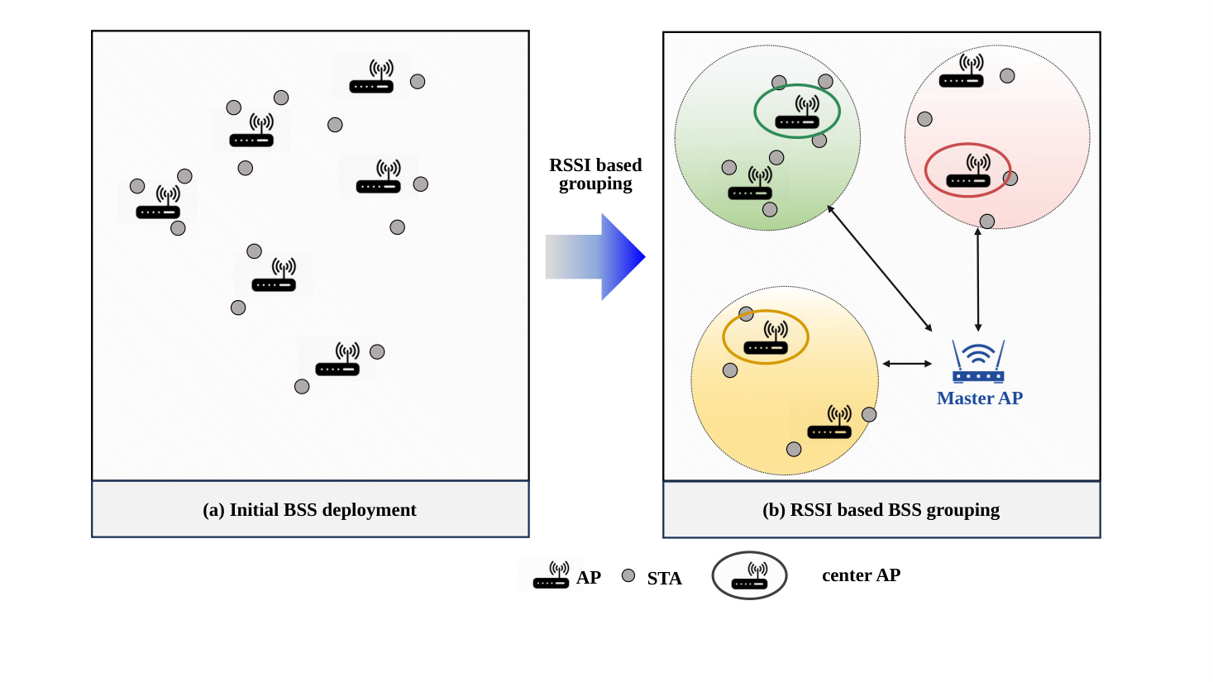
00
제안 모델 (TAG-ST) 상세
① 초기화: RSSI 기반 BSS 그룹화
입력
  Master AP가 각 AP의 부하(연결 STA 수·큐)와 AP 간 RSSI를 수집
절차
  부하가 낮은 AP부터 center AP 후보로 검사
  기존 center AP들로부터의 RSSI가 모두 임계값(−70 dBm) 미만이면 새 center AP로 채택
  center가 아닌 AP는 RSSI가 가장 큰 center AP의 그룹에 합류, 소속 STA는 자기 AP를 따름
특징
  그룹 = 서로 가까운 BSS(AP + 소속 STA) 묶음 → 그룹 간 간섭이 작아 동시 전송(Co-SR)에 유리
  그룹 구성은 배치 동안 고정. 트래픽 특성은 그룹화에 쓰지 않음 (부하 순서만 사용)
  80 m × 80 m에 AP 20대 랜덤 배치, 100회 기준 평균 5.2개 그룹 (최소 3, 최대 8)
특허 관점
  Master AP → AP: 그룹 ID, center AP 여부를 통지해야 함 (MAPC Negotiation / Notification)
(a) 초기 BSS 배치 → (b) RSSI 기반 그룹화 (center AP 표시)

Slide 3
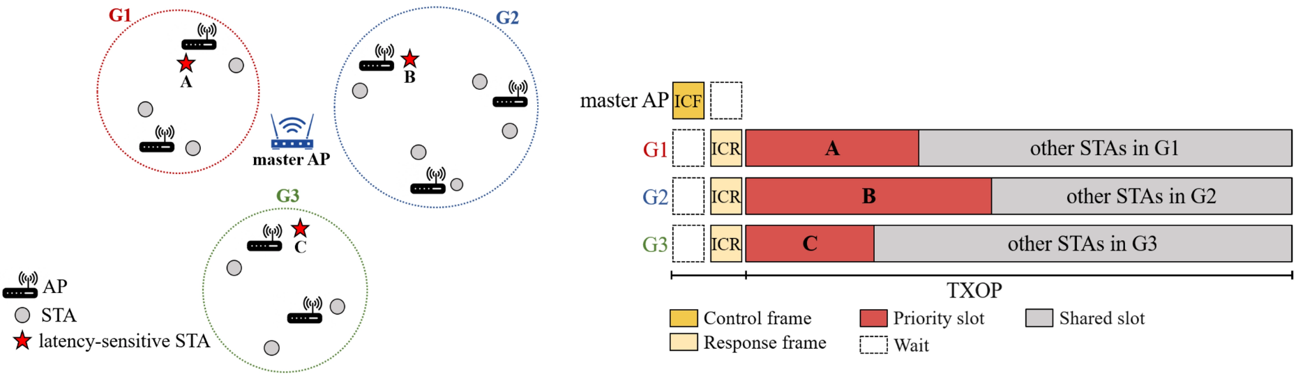
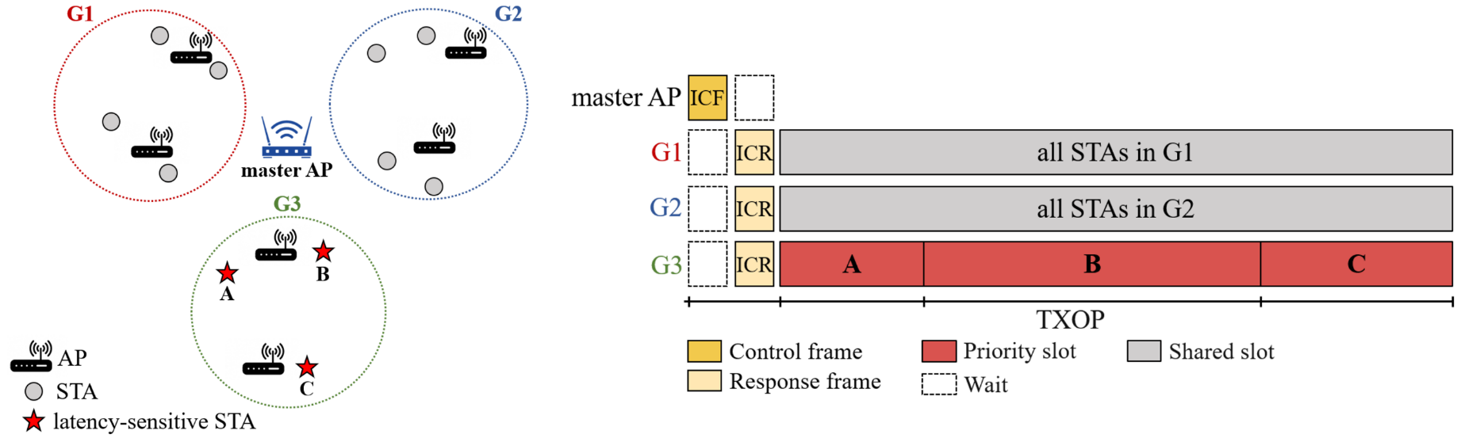
00
제안 모델 (TAG-ST) 상세
② TXOP마다: 저지연 STA 위치 관측 → 협력 방식 결정
관측: Master AP가 TXOP 획득(EDCA) 후 ICF 전송, 각 AP는 ICR로 "보낼 데이터가 있는 저지연 STA 유무·큐 상태" 응답
판정 (STA 기준, 매 TXOP 반복)
  저지연 STA 없음 → 모든 그룹 동시 전송 (Co-SR)
  저지연 STA가 여러 그룹에 흩어져 있음 (Distributed) → Priority slot: 저지연 STA 앞으로 가는 데이터만 먼저 전송 (다른 그룹끼리 동시, 같은 그룹은 순번), 나머지 AP는 대기 → Shared slot: 전원 Co-SR
  저지연 STA가 한 그룹에 몰려 있음 (Concentrated) → 그 그룹은 저지연 STA 앞으로 가는 데이터부터 AP별 순차 전송 (Co-TDMA), 다른 그룹은 Co-SR
그룹 안 전송 순서: AC 우선순위 → 큐 길이 → 대기 시간
Distributed traffic mode
Concentrated traffic mode

Slide 4
00
제안 모델 (TAG-ST) 상세
③ ML(H-MAB)로 슬롯·전력 결정 & 단계별 필요 정보 → 필드
결정 변수 (Master AP, TXOP마다)
  Priority slot 시간 비율 (0.1–0.9), 슬롯 수 (1–5), 그룹 송신 전력 (6 / 12 / 24 dBm)
학습
  입력: 그룹 구성, 저지연 STA 위치, 큐 상태 / 보상: 저지연 패킷 전달률 + 전체 전달률
  사전 데이터 없이 온라인 학습 (UCB1), 그룹 구성별로 별도 에이전트
단계 | 필요한 정보 | 방향 | 전달 프레임 / 필드 (Draft 기준 후보)
① 그룹화 | 그룹 ID, center AP 여부 | Master → AP | MAPC Negotiation / Notification (Action frame, MAPC element)
② 관측 | 보낼 데이터가 있는 저지연 STA 유무, 큐 상태 | AP → Master | ICR (기존 Co-TDMA 폴링 응답)
② 협력 방식 | 동작 모드 (Co-SR / Distributed / Concentrated) | Master → AP | Trigger frame · MAPC User Info: Operation Mode
③ 슬롯 | 슬롯 순번, 슬롯 길이(비율) | Master → AP | Trigger frame · MAPC User Info: Slot Index
③ 전력 | 그룹 송신 전력 상한 | Master → AP | Trigger frame · MAPC User Info: TX Power Limit (기존 필드)
→ 그룹 ID · 동작 모드 · 슬롯 순번이 제안에서 새로 필요한 정보, TX Power Limit은 기존 필드 재사용

Slide 5
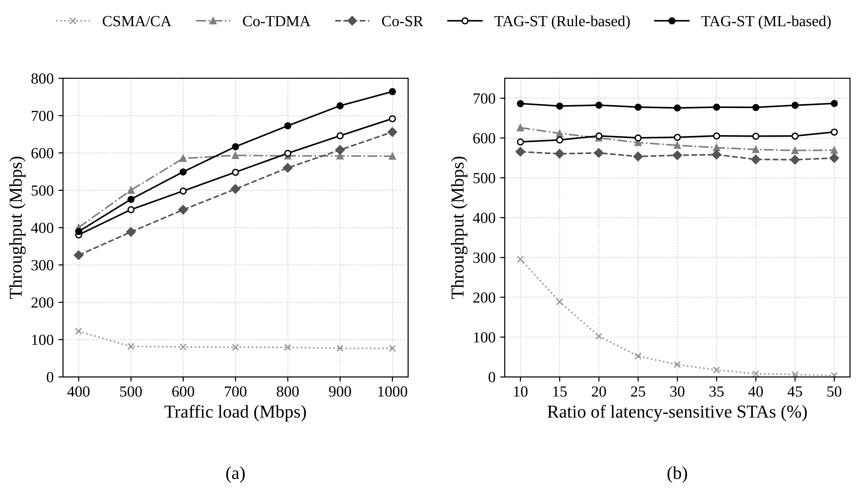
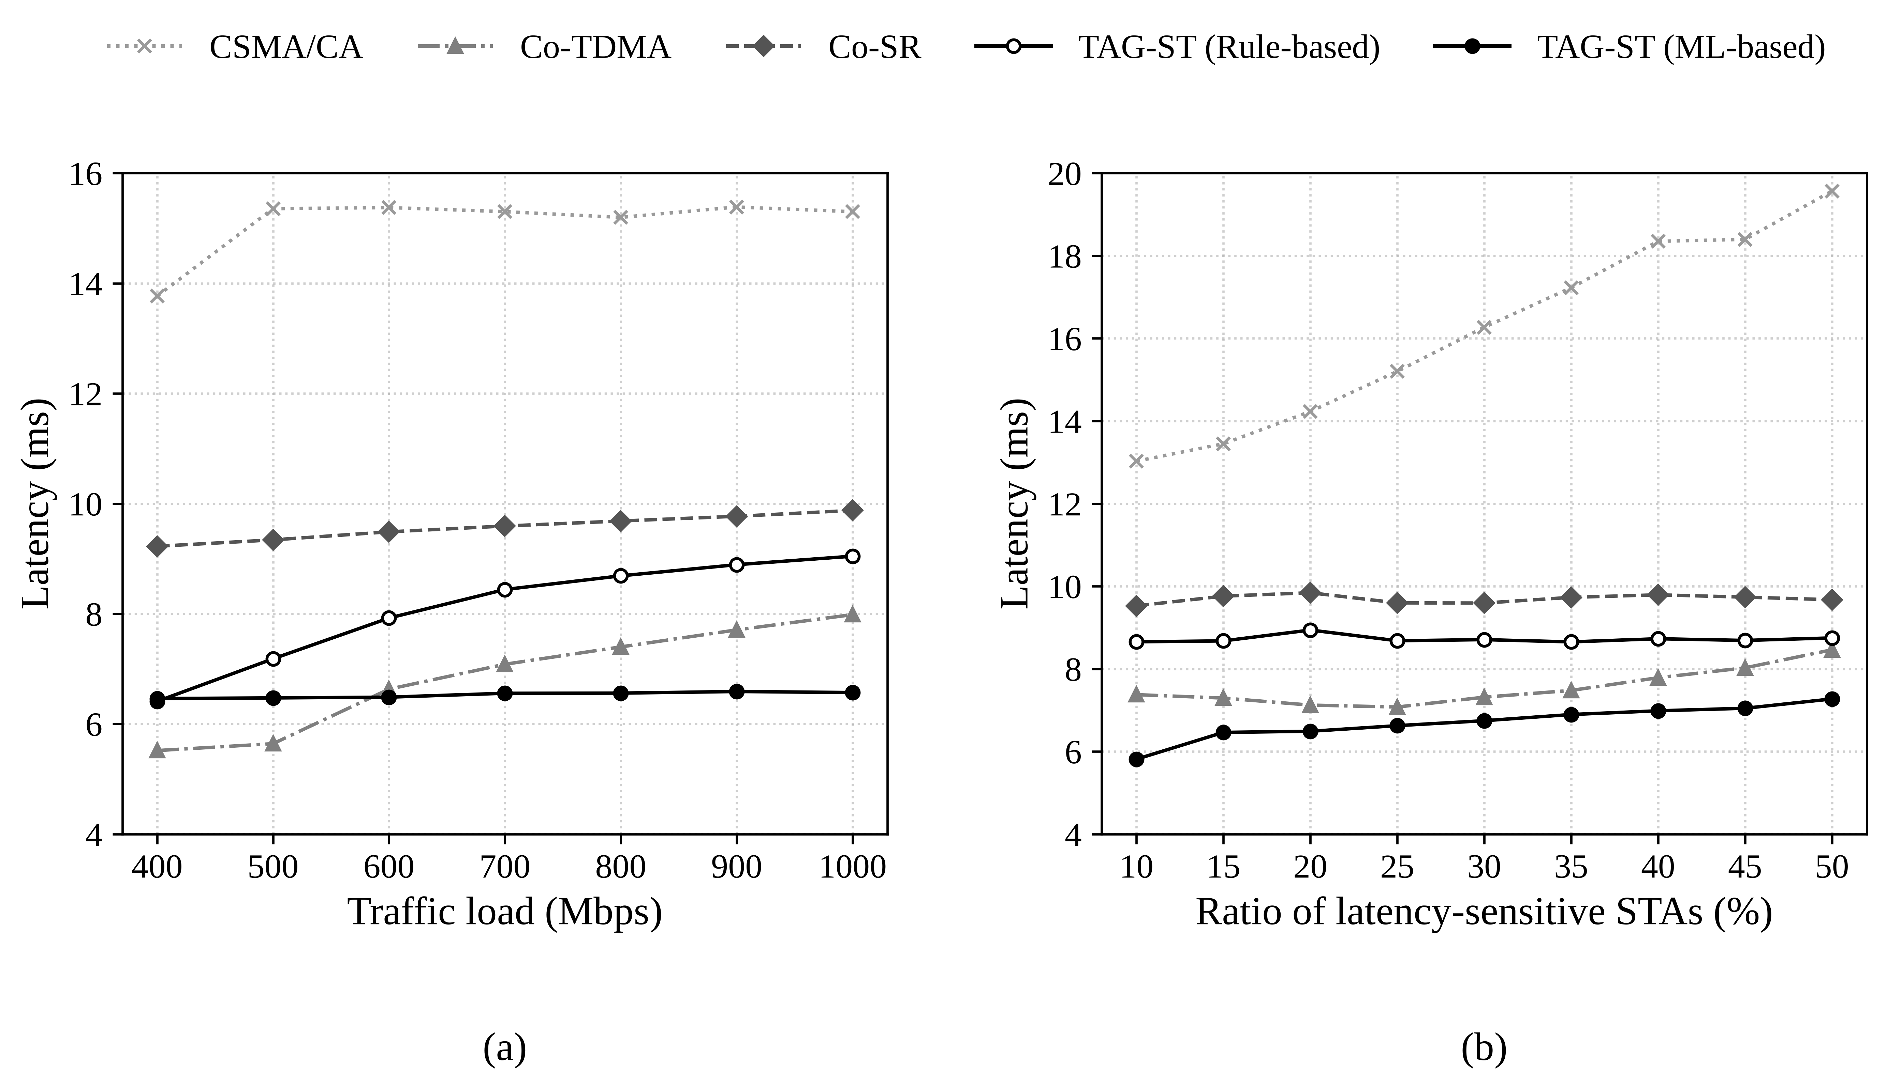
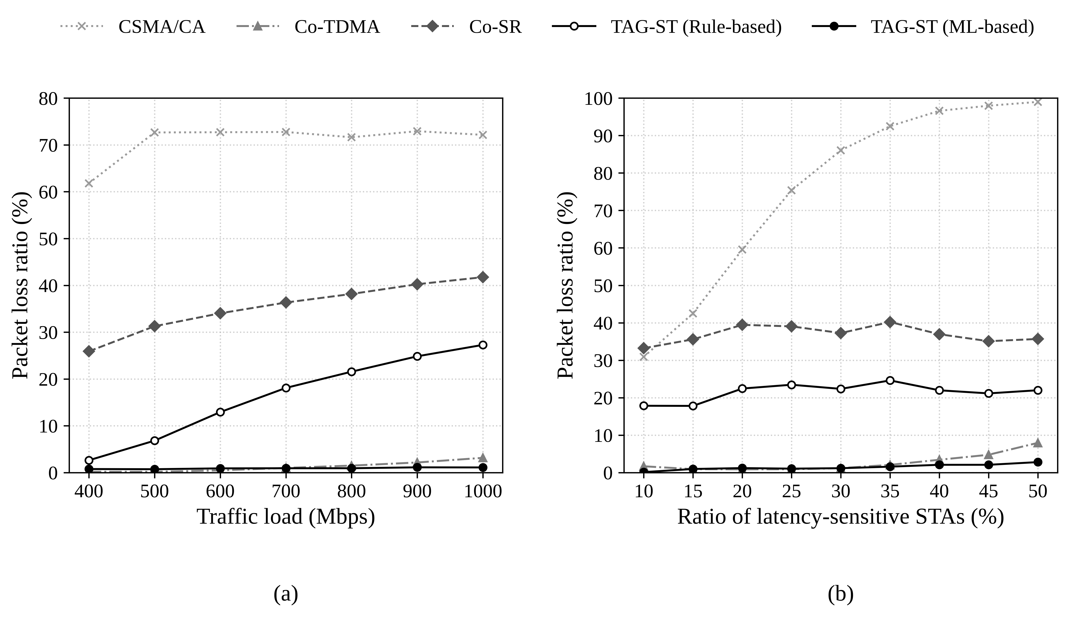
00
제안 모델 (TAG-ST) 상세
실험 결과 요약 (80 m × 80 m, AP 20대 · STA 40대, 100회 평균, 총 부하 1000 Mbps)
Throughput
Latency (latency-sensitive)
Packet loss ratio (latency-sensitive)
 | CSMA/CA | Co-SR | Co-TDMA | TAG-ST (rule) | TAG-ST (RL)
처리량 (Mbps) | 76.2 | 656.0 | 591.1 | 691.8 | 764.1
저지연 지연 (ms) | 15.30 | 9.88 | 7.98 | 9.05 | 6.57
저지연 손실률 (%) | 72.15 | 41.75 | 3.15 | 27.28 | 1.10
  그룹화 + 저지연 우선 슬롯으로 Co-TDMA 수준의 지연·손실을 유지하면서 Co-SR 이상의 처리량 확보
  RL이 저지연 트래픽에 필요한 만큼 priority slot 비중을 늘려(규칙 5% → 약 45%) 손실률을 크게 낮춤

